Slide 1

➍. Bài tập mở rộng, thực tế
Bài 1:Quan sát phòng học của lớp và nêu lên hình ảnh của hai đường thẳng song song, cắt nhau, chéo nhau.
Lời giải
Hình ảnh hai đường thẳng song song: mép bảng trên và mép bảng dưới
Hình ảnh hai đường thẳng cắt nhau: hai đường chân tường liền kề nhau
Hình ảnh hai đường thẳng chéo nhau: cột dọc và chân tường đối diện

Slide 2
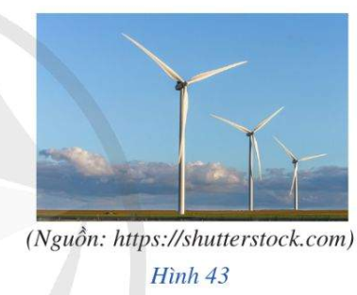
➍. Bài tập mở rộng, thực tế
Bài 2:Quan sát Hình 43 và cho biết vị trí tương đối của hai trong ba cột tuabin gió có trong hình.
Lời giải
Ba cột tuabin gió đôi một song song với nhau.

